Slide 1
PROJECT NO.1
학번 : 2020254016
이름 : 박민우

Slide 2
1. 과제 내용
Durable Rule 패키지를 사용하여 현업의 문제 해결을 위한 규칙을 15개 이상 만들어서 실행될 수 있는 시스템을 구성하시오.

Slide 3
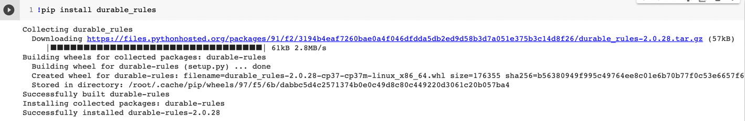
2. 시스템 구성
Durable Rule 패키지 설치

Slide 4
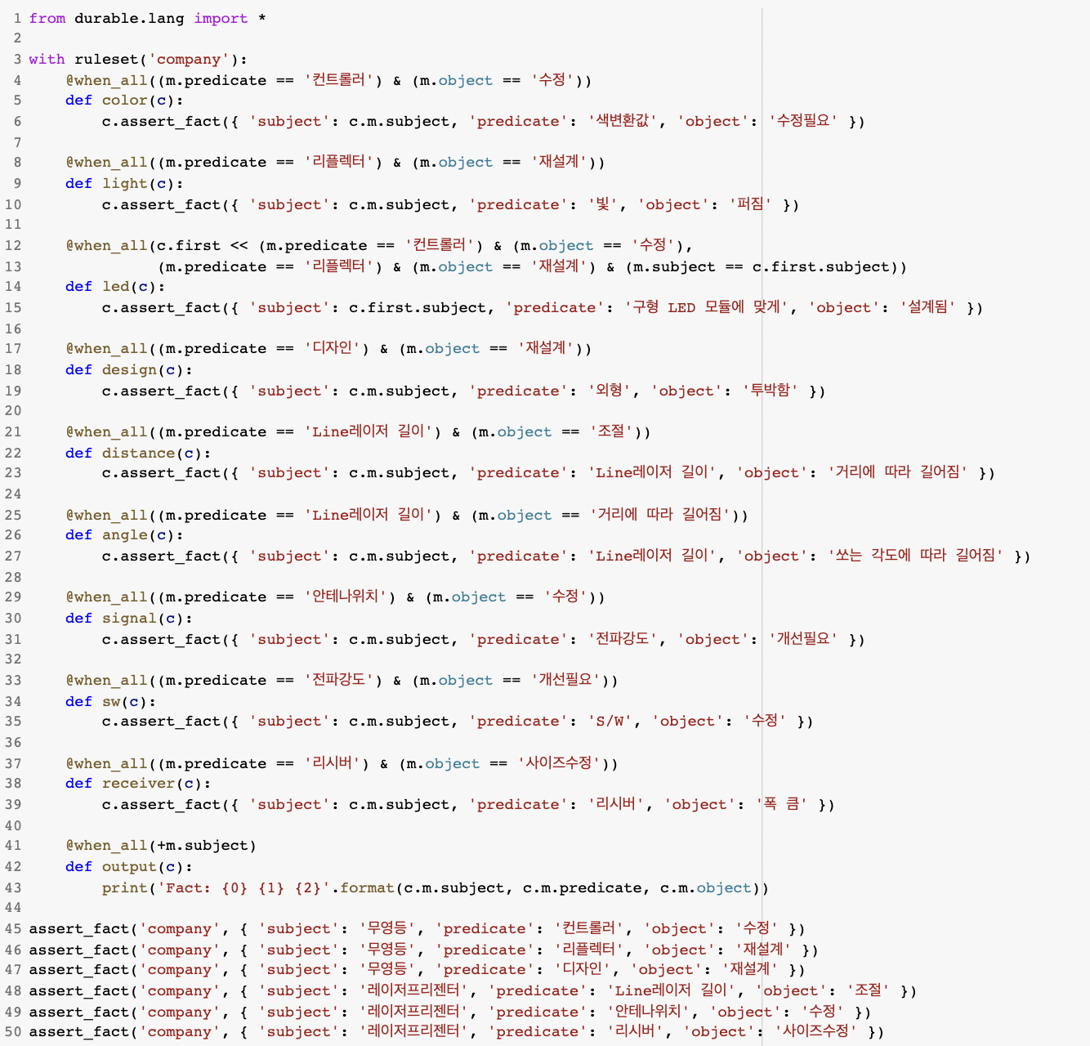
2. 시스템 구성
구성

Slide 5
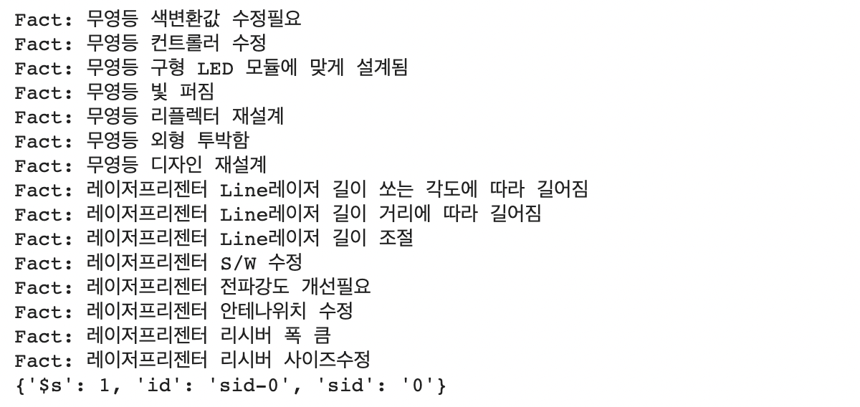
3. 결과

